Slide 1


Données et modèles pour analyser la mobilité urbaine : un panorama
Conférence de la Chaire ENPC-IDFM, 11/02/2019
Fabien Leurent, ENPC-LVMT
Notes:
La Chaire, qui contribue aux (et qui bénéficie des) recherches de la communauté académique internationale

Slide 2
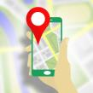
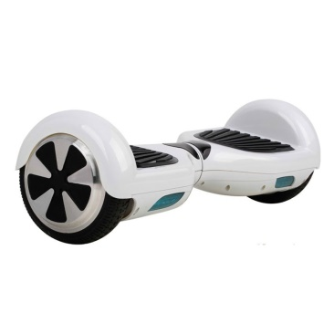
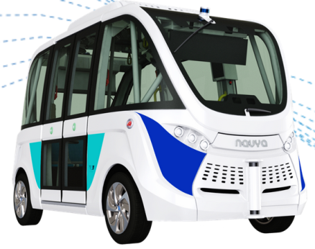
Le Digital amplifie le Système
Service
  Disponibilité physique, disponibilité digitale
  Information augmentée
  Plateforme :
    interaction amplifiée
    transaction facilitée
  Mutualisation
Commercial
  « Parcours client »
  Fidélisation, CRM
  Pricing
  Yield Management
Industrie
  Conception
  Fabrication
  Distribution
  Mise à niveau
  Maintenance
Usager-client
  Equipé et connecté :
  le Smartphone est
  un terminal mobile
  Informé et Sélectif
  Organisateur, logisticien pour sa vie quotidienne
Inspire
Plan
Book
Ticket
Eval
uate
Notes:
Placer Voitures, Vélib
UBER
MAAS

Slide 3
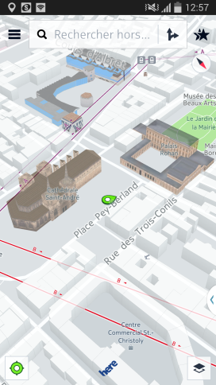
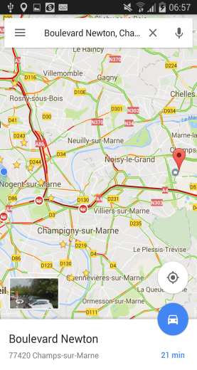
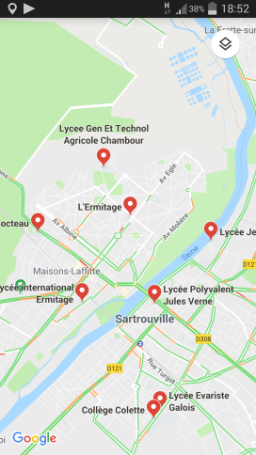
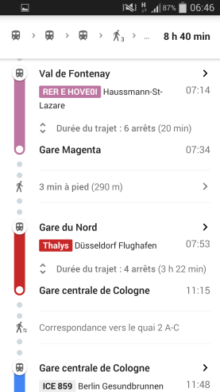
Des Services A LA Mobilité
Connaître les lieux
  Plan de situation : chaque
  lieu dans le territoire
  La voirie, canal d’accès
  Les adresses
  La forme du bâti
  Imagerie urbaine
L’offre d’activités
  Enseigne et Adresse
  Offre de produits / services
  Interaction à distance
  Avis de clients
Conditions d’accès, par moyen de déplacement
  Disponibilité physique, disponibilité digitale
  Information augmentée
  Plateforme :
  interaction amplifiée,
  transaction facilitée
Services de mobilité
  Transport collectif
  Transport à la demande
  Mutualisation : véhicules,
  conduite, parking
Qui se réalisent dans le Monde digital
Notes:
Une décennie de google-isation du monde:
Vers une information omni présente, hyper disponible

Slide 4
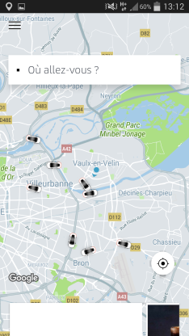

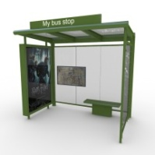
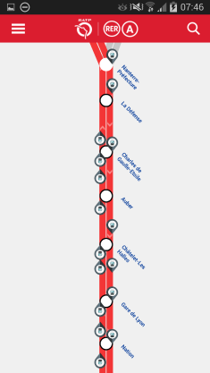



La Connexion généralisée
Usager
  En pré-usage, consultation
  Connecté : capable d’interagir
  Smartphone : multimédia,
  multi-capteur, multi-apps
  (intelligence embarquée)
  Smart cards
Service
  Connecte et trace : Agents,
  Moyens techniques et Clients
  Centralise les positions, les occupations et les disponibilités
  Calcule : routing, matching, dispatching, pricing
Véhicule
  Auto-localisation : traceur
  Connecté : prêt à interagir
  Mesureur, Enregistreur, Calculateur
  Automate pour diverses fonctions
Infrastructure
  Divers capteurs de passage
    Capteurs de trafic, dont radars
    Billetterie
  Antennes GSM, Bluetooth, Wifi
  Équipements pour contrôle : gestion des feux, PMV, barrières mobiles…
Et le Sourçage de Traces numériques
Notes:
L’ordre est renversé : le passage du Transport, à la Mobilité
L’usager au centre de son monde : la carte du monde autour de lui, User-centric
Le service devient mobile, il va vers le client, à la fois dans le monde digital et sur le terrain (pré-positionnement)
Etant équipé en capteur GPS, le véhicule peut se géolocaliser lui-même : il s’auto-localise
Sur l’infrastructure : ACTIONNEURS,
La capacité d’interaction : capteurs, unités de calcul, nœud de télécom, de tous les côtés
L’information est omni-présente, et les entités en créent par leur propre activité
En explicitant ce contexte général, ces généralités, j’ai déjà bien avancé mon panorama

Slide 5
Objectifs du panorama
Décrire les conditions, discerner des potentialités
Exploration de grandes sources de données
  Spécifiques pour le transport et la mobilité
La question des modèles
  De « Données OU Modèles » à « Données ET Modèles »
Notes:
Analyse systémique, en fait

Slide 6
Le phénomène du Big Data
Volume
Big Data :
les n V
Variété
Vitesse
Véracité
Valeur
Vitalité :
Data Stream = Source VIVE
Notes:
Le Big Data : un sacré phénomène
Combien de V ?

Slide 7

Une Taxonomie de Sources
FCD, AVL
AFC
APC
GSM, GPS
FCD = Floating Car Data
Smart Cards
APC = Automated Passenger Count
Traces de trajets physiques
Traçage de navigation web
AVL Automated Vehicle Location
Système tarifaire
Ex. Navigo et SIDV
Emission de messages
Posts sur médias sociaux
A bord des véhicules
Repose sur de la géolocalisation, renforcée par une carto sous-jacente
Notes:
Dernière catégorie : données issues de smartphones
Bouclage : GPS pour FCD et AVL !

Slide 8
Sur les Techniques de Collecte
La géolocalisation d’événements de présence / passage
  Lieux fixes : ex. postes de validation AFC
  Ou capteurs mobiles : GPS, FCD, AVL, GSM
Le capteur devient mobile quand il est embarqué et emporté par un véhicule
AVL
  Par boîtier embarqué, ou smartphone du conducteur d’autobus (ex. Zenbus)
APC
  Pour la validation à bord (Cf. AFC), mais extension aux trains, et inclusion des fraudeurs
Notes:
Des proximités de principe, des substituabilités
Les bases qu’on établit : pour de bonnes raisons

Slide 9
Qualification statistique
Précision, fiabilité ?
  Géolocalisation à quelques mètres près, avec des exceptions
  APC à quelques unités
  AFC selon viabilité
  AVL selon disponibilité de l’appareil et celle de la chaîne de transmission
Quelle unité statistique ?
  Individu humain (User-centric)
  Véhicule
  Lieu particulier (Place-centric)
Couverture ?
  Espace : lieux de captation du signal, mais absences / distorsions
  Temps : le capteur est-il allumé ?
Représentativité ?
  Quelle fraction de la population ?
  Avec quelles spécificités ?
    Ex. Coyote ;: usagers plus rapides, et beaucoup plus gros rouleurs : en fréquence de déplacement et en distances parcourues
Notes:
Unité statistique : entité mobile
Dans l’espace : il faut des « ouvrages d’art » ex bluetooth tous les 10 m en tunnel pour géolocaliser finement, ou boîtier GPS qui corrige l’effet de canyon (réverbération du signal)
Disponibilité temporelle : capteur allumé = en veille. Si éteint, somnambule !

Slide 10
Sources Vives et enquêtes traditionnelles
« Observable » | Sources classiques | Sources modernes
Flux de personnes + Nombre d’entités + Densité spatiale + Vitesse | Comptage manuel Billetterie ETM Caméras | APC Smartcards +IA Temps de parcours 2 pts
Flux automobiles + Débit de véhicules + Densité spatiale + Vitesse | Comptage Câbles Caméras Boucles | Indirect Sondage des vitesses, ou temps de parcours
Origine-Destination + Temps de trajet + Composition de flux + Cordon de flux + Matrice de flux | Campagnes de recueil Enquête locale aux O-D Enquêtes le long du cordon EMD Enq Ménage Dépl RGP Recensement Pop | + Trajectoires GPS, AVL + vaut un Sondage +
Notes:
CAMPAGNES de recueil, sur le TERRAIN

Slide 11
Sources Vives et enquêtes traditionnelles
« Observable » | Sources classiques | Sources modernes
Origine-Destination + Temps de trajet + Composition de flux + Cordon de flux + Matrice de flux | Campagnes de recueil Enquête locale aux O-D Enquêtes le long du cordon EMD Enq Ménage Dépl RGP Recensement Pop | + Trajectoires GPS, AVL + vaut un Sondage +
Stationnement Activité de véhicule | Inspection sur le terrain « Carnet de bord » | Capteur d’occupation d’une place de parking Application de traçage
Mobilité + Présences + Usages + Expositions + Habitudes | EMD Enq Ménage Dépl RGP Enquêtes sociales | Présences locales Usages et Expositions Enregistrement réitéré et « profilage »
Notes:
CAMPAGNES de recueil, sur le TERRAIN

Slide 12
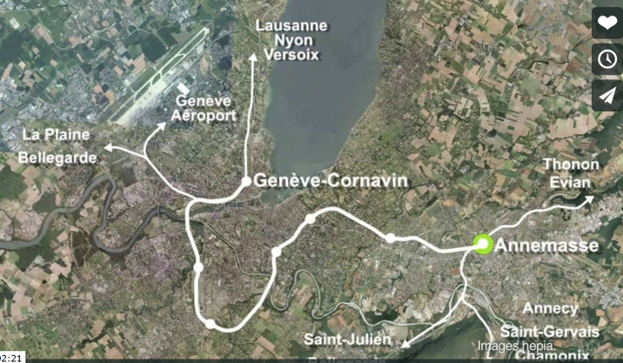
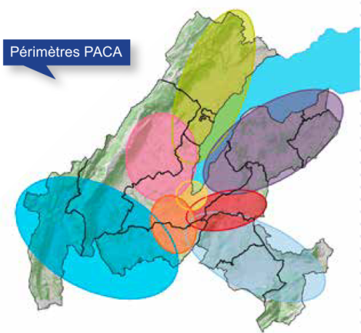
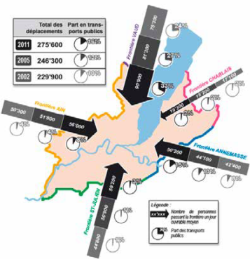
Vers des dispositifs composites
Ex. : enquête aux O-D
du Grand Genève
  Source : Céréma, RDMI 2019
Objectif
  Passer d’un dispositif classique avec enquête ménages complétée par enquête cordon,
  à un système moderne
  à base de traces GSM
Méthode
  Adapter le zonage
  aux cellules GSM
  Enquêtes locales
  sur taux d’équipement
Commentaire
  Construction d’une méthode
  de redressement
  Applicable aux données GSM d’une période
  Transférable à d’autres périodes
Source de données
dynamique
Redresseur
statique
Inférence
Transfert
Notes:
Dans l’exploitation de bases de données classiques, on n’hésite pas à combiner des données d’années différentes
Pierre-Antoine LAHAROTTE, Céréma : réamlisation d’une enquête cordon hybride sur l’agglo franco-valdo-genévoise

Slide 13
La Question des Modèles
Modèles de Raffinage
Modèles d’Apprentissage
Modèles de Description
Modèles de Composition
Modèles de Simulation

Slide 14
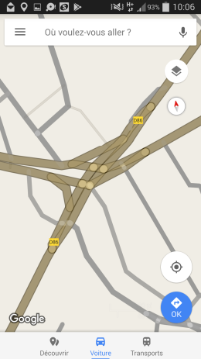
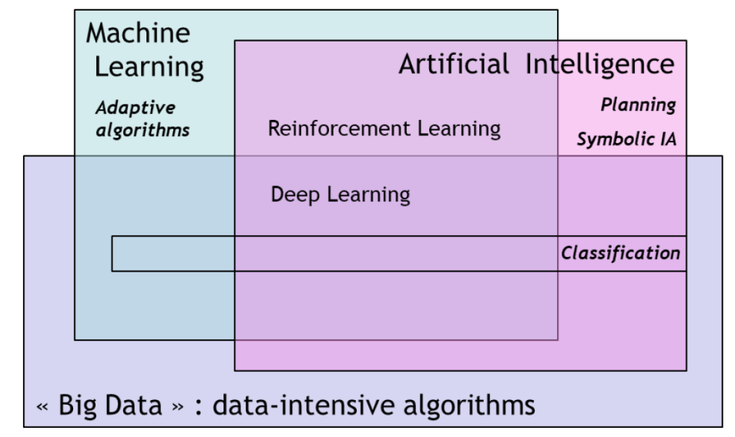
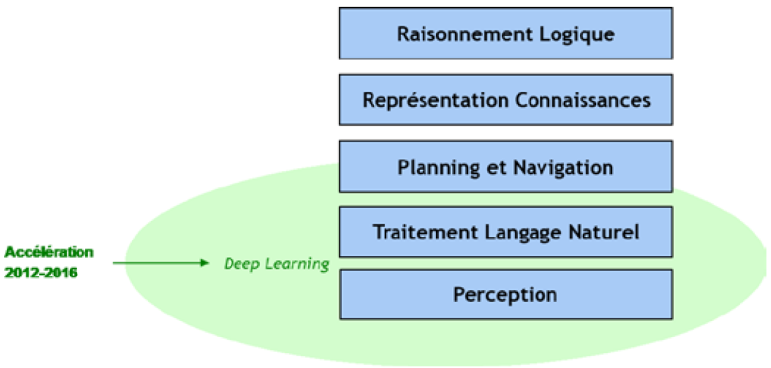
Méthodes statistiques
RAFFINAGE
Map-Matching
  Trace : position, vitesse,
  angle de direction
Reconnaissance
automatique
  Moyen de déplacement
  « Domiciliation » d’activité (plutôt que reconnaissance de motif)
  Classification de véhicules
APPRENTISSAGE
Machine Learning
  Synthétiser : clustering
  => description à grands traits
Deep Learning
  Capitaliser des corrélations
  => Applications à la prédiction

Slide 15
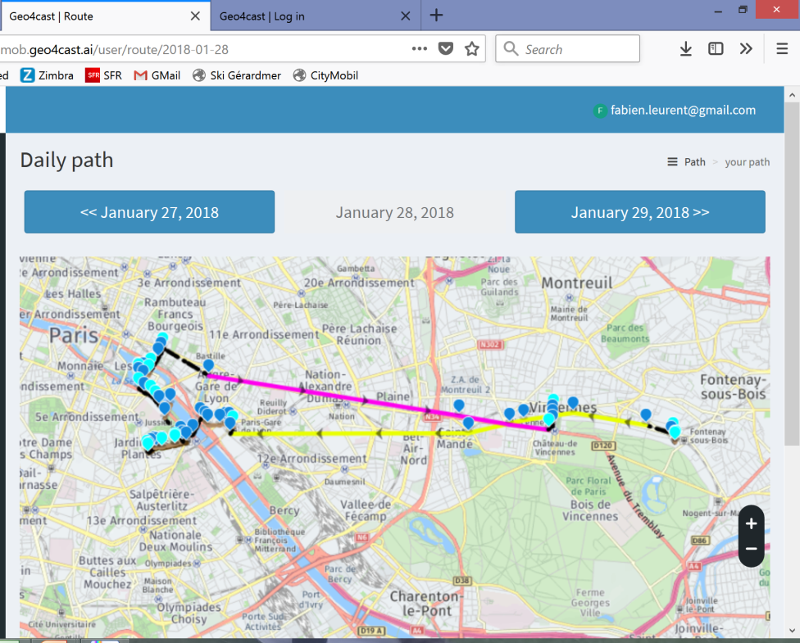
Modèles de Description
Caractérisation de comportement
  Lieux fréquentés / traversés
  Profil de Mobilité
Inscription dans l’espace
  Présences / Passages
  (l’usager met des lieux en relation)
Segmentation de population
  D’après leurs usages de l’espace

Slide 16

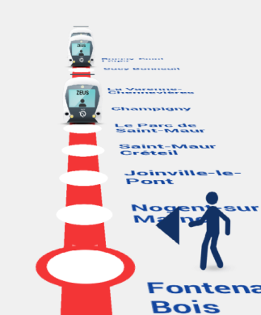
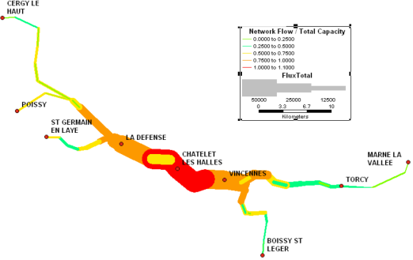
Modèles de Composition
Map-Matching
  Entre une Trace locale, et un Ensemble d’objets géo-localisés
Composition offre-demande
  Modèle d’offre : description spatiale,
  positions et mouvements des véhicules
  Modèle de demande : ensemble d’individus, chacun
  avec sa situation de mobilité et son comportement
  Offre & Demande : par individu, affectation de présence
  dans les lieux ; agrégation en flux et phénomènes macro
Modélisation d’impacts environnementaux
  Modèles d’émissions, de propagation (bruit) et de
  concentration (physico-chimie)
  Et / ou recueil de données environnementales
Notes:
Ou plutôt, composition des modèles !
Description spatiale : géométrie, topologie
Agrégation en flux : Agrégation des individus selon l’espace et le temps

Slide 17
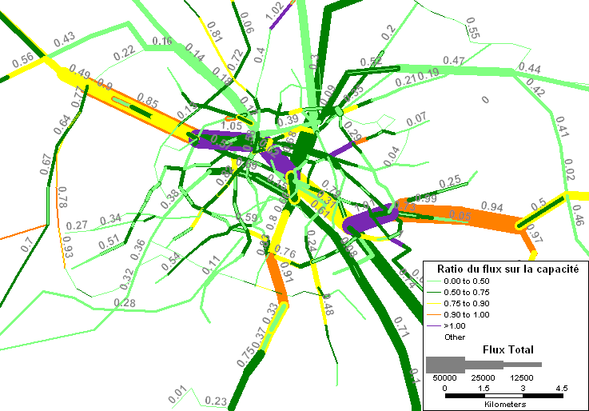
Modélisation Offre-Demande
Choisir le niveau de détail
  Détail des positions dans l’espace ?
  Détail des entités mobiles ? Quels agrégats en flux ?
  Ex: étude de la gratuité des TC en Ile de France
  La simulation totalement désagrégée est possible
Incorporer des principes dans la simulation
  Lois physiques : conservation de la matière ; occupation d’espace ; navigabilité de réseau ; lois du mouvement ;
  lois d’émissions, réactions chimiques…
  Lois économiques : comportements des acteurs (agents) :
  usagers, opérateurs et autres producteurs, régulateur
Simuler par déduction
  Composition complexe
  Il faut analyser les résultats
⇒ ϕ ?
Notes:
Choisir le niveau de détail : désormais une option à choisir, plus qu’une contrainte induite par des données rares

Slide 18
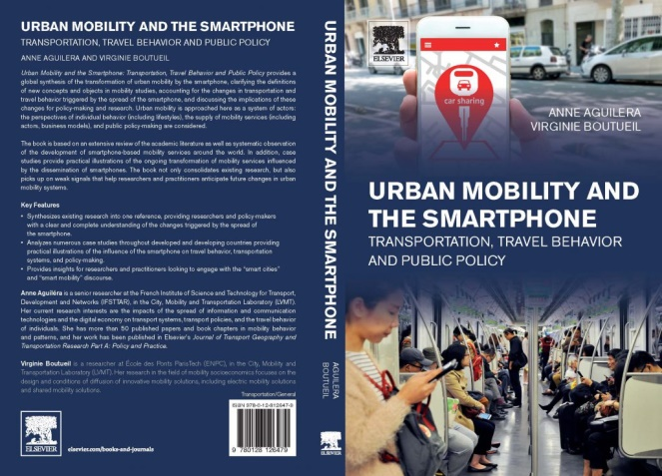
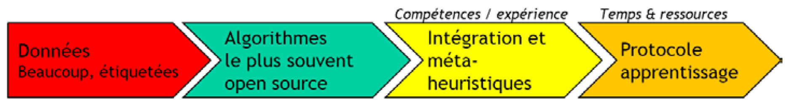
Conclusion
Les services DE et À LA mobilité :
un univers en expansion
  Une lecture recommandée :
La « Mobility Analytics » : un domaine d’avenir
  Les données comme des Sources vives
  Techniques de recueil
  Techniques de traitement
  Panoplie de modèles

Slide 19
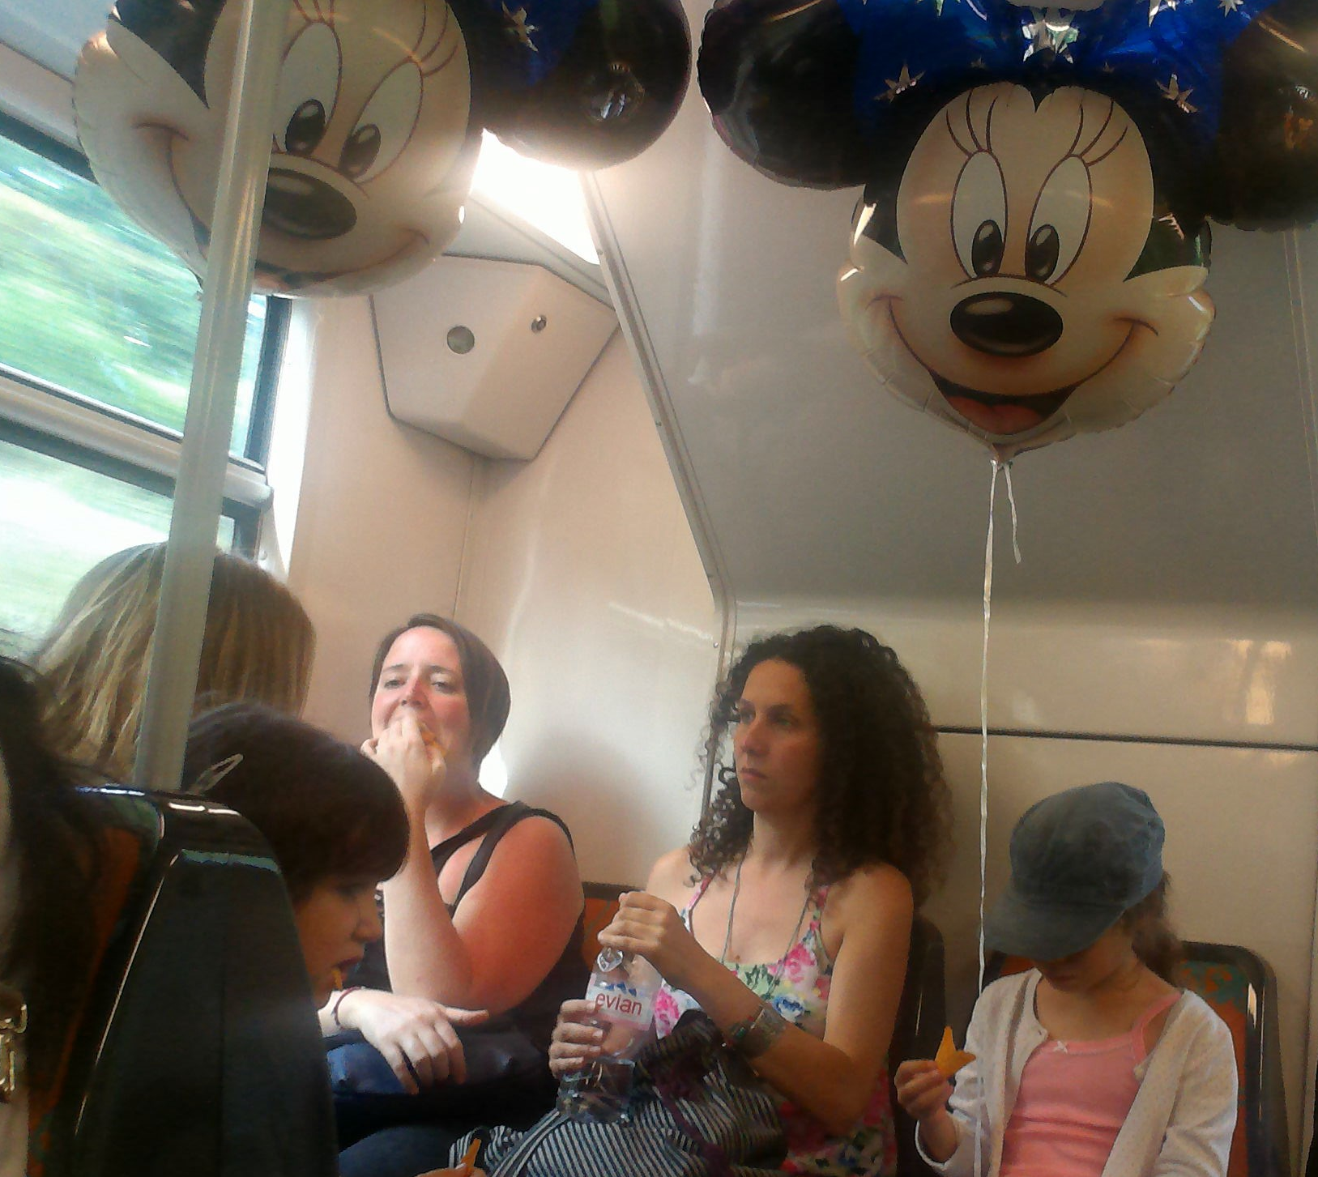
Questions ?

Slide 20

Conférence anniversaire de la Chaire,
Cité Descartes, 11 février 2019
Fabien Leurent, ENPC-LVMT

